Slide 1

Universalgreifer PGN-plus-E
NEU: Variante mit IO-Link

Slide 2
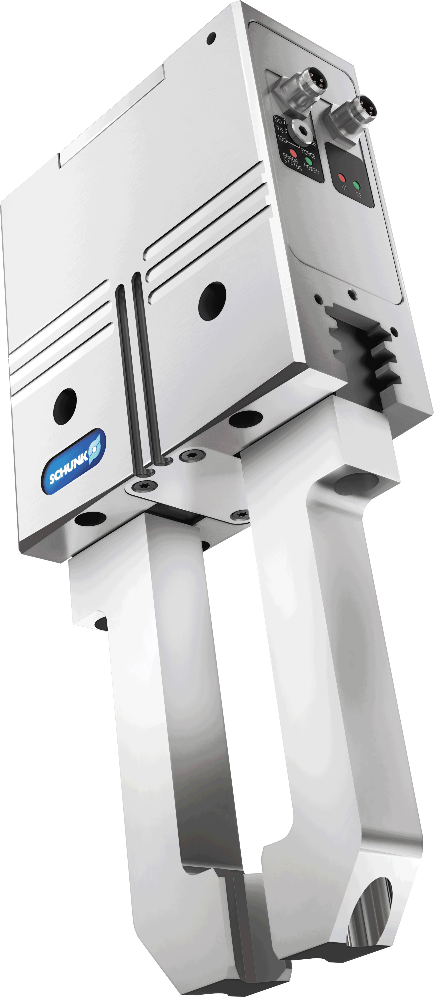

Universalgreifer
Universeller, elektrischer 2-Finger-Parallelgreifer mit Dauerschmierung, großer Greifkraft und hoher Momenten-aufnahme durch Vielzahn-Gleitführung.
Der erste einfache elektrische Greifer mit bewährter Vielzahnführung. –
Mit Dauerschmierung in der Vielzahnführung, digitaler Ansteuerung und 24 V-Antrieb.

Slide 3
Zuverlässig. Robust. Flexibel.
Neue Vielzahn-Gleitführung
Schmierstofftaschen in der Vielzahnführung
Bewährte Schrägzugkinematik
Ansteuerung über digitale I/O
NEU: Variante mit IO-Link
Integrierte Sensorik

Slide 4

Vorteile - Ihr Nutzen
Robuste Vielzahn-Gleitführung für präzise Handhabung
Große Momentenaufnahme möglich geeignet für den Einsatz langer Greiferfinger
Manuell einstellbare Greifkraft mittels eines integrierten Drehschalters kann die Greifkraft in vier Stufen auf 100 %, 75 %, 50 % und 25 % eingestellt werden.
Schmierstofftaschen mit flachem Schmierkeil in der gesamten Vielzahn-führungskontur sorgen für Prozesssicherheit und verlängerte Wartungsintervalle
Bürstenloser DC-Servomotor zum nahezu verschleißfreien Einsatz für eine hohe Lebensdauer
Ansteuerung über digitale I/O zur einfachen Inbetriebnahme und schnellen Einbindung in bestehende Anlagen
IO-Link Variante für mehr Flexibilität und höheren Bedienkomfort
Befestigung an zwei Greiferseiten in drei Anschraubrichtungen für universelle und flexible Montage des Greifers
Integrierte Sensorik sowie umfangreiches Sensorzubehör für vielfältige Abfrage-möglichkeiten und Überwachung der Hubposition

Slide 5
Vorteile - Ihr Nutzen
Mehrstufige Einstellung der Greifkraft über Steuerungssignale für mehr Bedienkomfort und höhere Variantenvielfalt
Vorpositionierung der Greiferfinger durch anfahrbare Zwischenpositionen für kürzere Schließ- und Öffnungszeiten
Auswertemöglichkeiten des Greiferzustands für höchste Prozesssicherheit

Slide 6
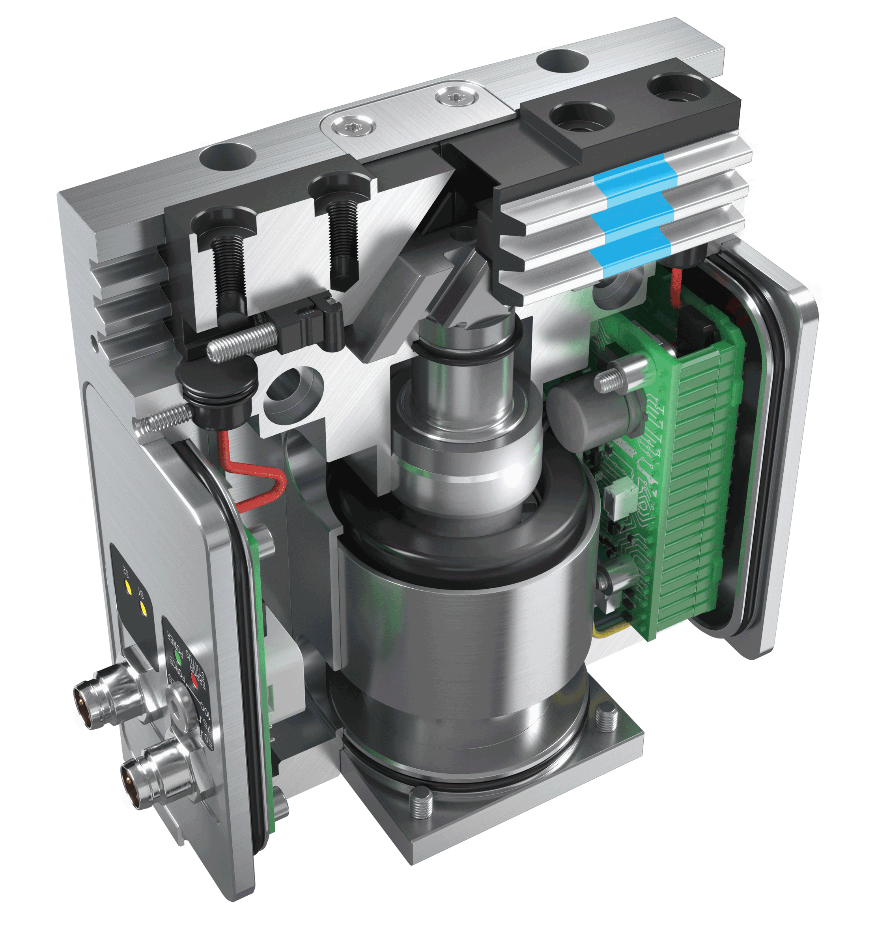
1
Vielzahn-Gleitführung
Technische Daten
2
Grundbacke
3
Sensorik
4
Gehäuse
5
Zentrier- und Befestigungsmöglichkeiten
6
Keilhakenprinzip
Technische Daten
Baugröße | 80
Eigenmasse [kg] | 1,01
Greifkraft [N] | 570
Hub pro Backe [mm] | 8
Werkstückgewicht [kg] | 3,0
7
Steuerelektronik
4
2
1
3
6
5
7

Slide 7
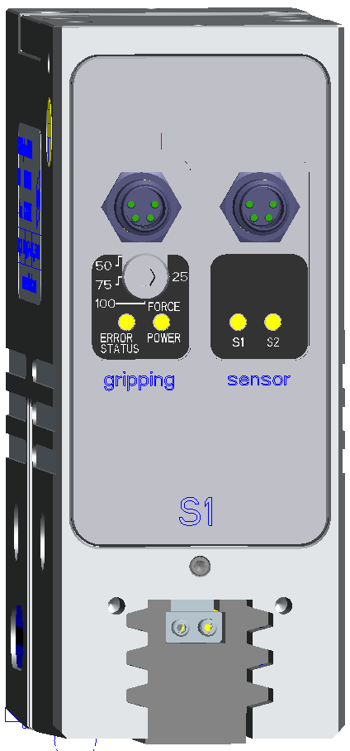
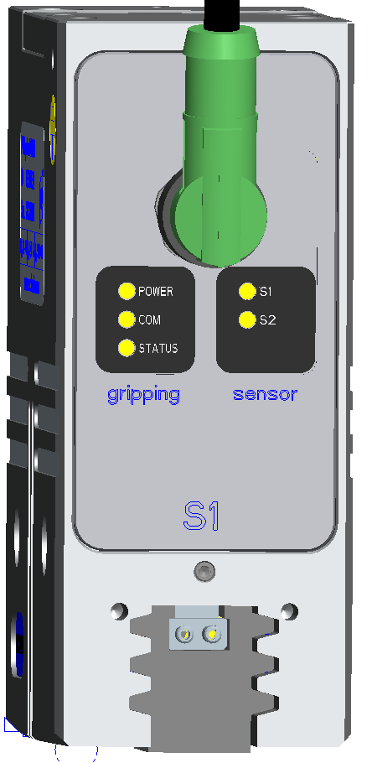
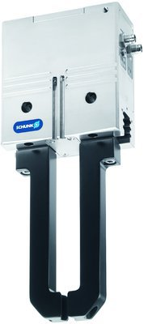
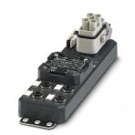
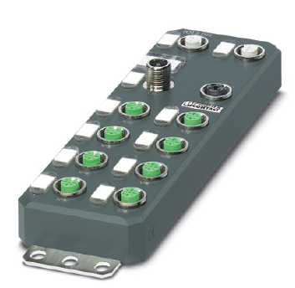
Produktanforderungen PGN+E mit IO-Link
Elektrischer Anschluss
Digitale E/A
IO-Link
IO-Link Versorgungskonzept = Plug & Play
IO-Link Port Class B
M12 (5-polig, A-kodiert)
Power Verteiler
Feldbus
IO-Link Master (IP 65/67)
2xM8
(4-polig)
1xM12
(5-polig, Class B)
Notes:
Welche IO-Link Master verwenden Sie?

Slide 8
Produktanforderungen PGN+E mit IO-Link
Mehr Flexibilität und Kontrolle
 | PGN+E 080-1 | PGN+E 080-1-IOL
Greifen | ☑ (Kraft manuell einstellbar) | ☑ (Kraft via IO-Link einstellbar)
Freigeben | ☑ | ☑
Stop (Stillstand) | ☑ | ☑
Positionieren (absolut) | ☒ | ☑
Positionieren (relativ) | ☒ | ☑
Notes:
Was sind die wichtigste Prozessdaten zum Überwachen bzw. Messen? Position, Aufprallgeschwindigkeit, Strom (Kraft) etc. ?
Wie genau müssen die Positionsmessungen sein?

Slide 9
Produktanforderungen PGN+E mit IO-Link
Verbesserte Prozessüberwachung
 | PGN+E 080-1 | PGN+E 080-1-IOL
Position [mm] | ☒ | ☑
virtuelle Positionsschalter [1/0] | ☒ | ☑ 8x
induktive Nährungsschalter [1/0] | ☑ 2x (via digitale Ausgänge) | ☑ 2x (via IO-Link)
Spannung* [V DC] | ☒ | ☑
Strom* [A] | ☒ | ☑
Temperatur* [°C] | ☒ | ☑
allgemeiner Zustand des Moduls | ☑ (via LEDs) | ☑ (via IO-Link)
Notes:
Was sind die wichtigste Prozessdaten zum Überwachen bzw. Messen? Position, Aufprallgeschwindigkeit, Strom (Kraft) etc. ?
Wie genau müssen die Positionsmessungen sein?

